Slide 1


基于Android的个人健康管理APP设计与实现
毕业论文答辩
答辩人
[饶秋霖]
指导老师
[严承]
答辩日期
2026年5月19日
Notes:
各位评委老师，下午好。我是[你的姓名]，我的毕业设计题目是《基于Android的个人健康管理APP设计与实现》。在当今社会，随着“健康中国”战略的推进和中青年亚健康问题的日益突出，开发一款便捷、个性化的健康管理工具具有重要的现实意义。接下来，我将从研究背景、系统设计、核心实现和测试等几个方面，向各位老师汇报我的工作成果。

Slide 2
目录CONTENTS
01
绪论
• 研究背景与意义 • 核心工作与创新点
02
系统设计
• 总体设计与技术架构 • 核心算法设计
03
系统实现
• 用户端核心功能展示 • 管理端核心功能展示
04
测试与总结
• 系统测试与结果 • 总结与展望
Notes:
我的汇报将分为四个部分。首先是绪论，介绍项目的研究背景、意义以及我的核心工作。其次是系统设计，重点阐述系统的总体架构和核心算法。第三部分是系统实现，通过截图展示APP的主要功能。最后是测试与总结，展示系统的测试结果并对整个项目进行总结与展望。

Slide 3


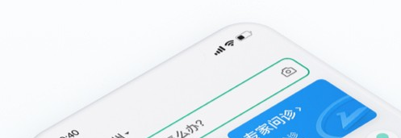
01 绪论：研究背景与意义
▍ 研究背景
▍ 研究意义
中青年亚健康问题突出，慢性病呈年轻化趋势
应用价值：一站式工具适配职场碎片化需求
传统管理缺个性化方案，健康管理师缺口1200万
社会价值：推动主动健康管理，缓解医疗压力
“健康中国2030”推动“互联网+医疗健康”发展
特色价值：融合中医养生理念，传播传统健康文化
Notes:
首先是绪论部分。本项目的研究背景主要基于三点：一是“健康中国”战略的宏观驱动；二是中青年群体普遍存在的亚健康状态所带来的迫切社会需求；三是移动互联网和AI技术的成熟为项目提供了技术可行性。因此，本研究的意义在于，开发一款具有应用价值和社会价值的健康管理APP，它不仅能满足用户的个性化需求，也能在一定程度上推动主动健康管理的发展。

Slide 4
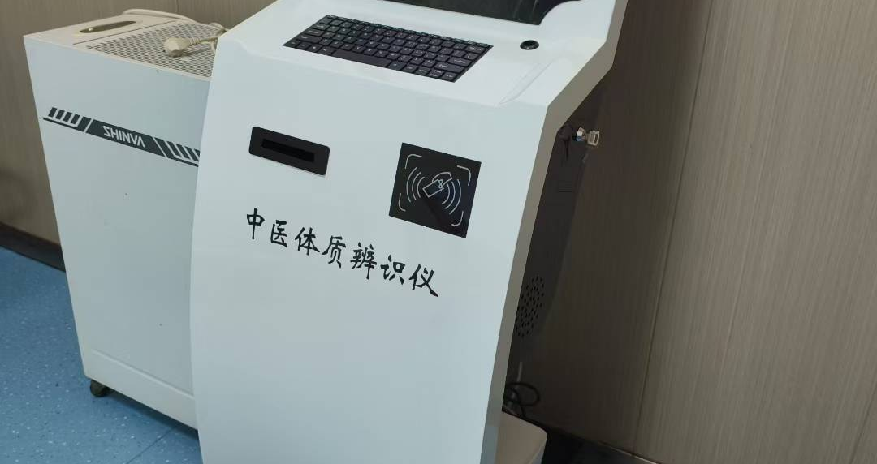
01 绪论：核心工作与创新点
核心研究工作
中医体质与亚健康三维度评估模型
创新性融合中医体质辨识理论与现代健康管理理念，从生理、心理、生活习惯三个维度，对用户健康状况进行全方位综合评估。
• 设计并实现了一套完整的个人健康管理系统，包含 Android 用户端与 Vue3 管理端。
• 独立完成从需求分析、系统设计、编码实现到功能测试的全流程开发工作。
基于协同过滤的个性化推荐算法
基于用户的历史健康数据与行为偏好，利用协同过滤算法，精准推荐个性化健康资讯与定制化干预方案，大幅提升用户体验。
社交激励机制
引入社交互动元素，设计健康动态分享、好友打卡挑战等功能，以社交连接增强用户粘性，保障健康管理行为的长期持续性。
Notes:
在明确了研究背景后，我的核心工作是设计并实现了这套包含Android用户端和Vue管理端的健康管理系统。本项目的创新点主要体现在三个方面：首先，我们构建了一个融合中医体质的三维度健康评估模型；其次，实现了基于协同过滤的个性化推荐算法；最后，通过引入社交激励机制，提高用户的参与度和坚持性。这些是我在项目中重点投入精力的部分。

Slide 5



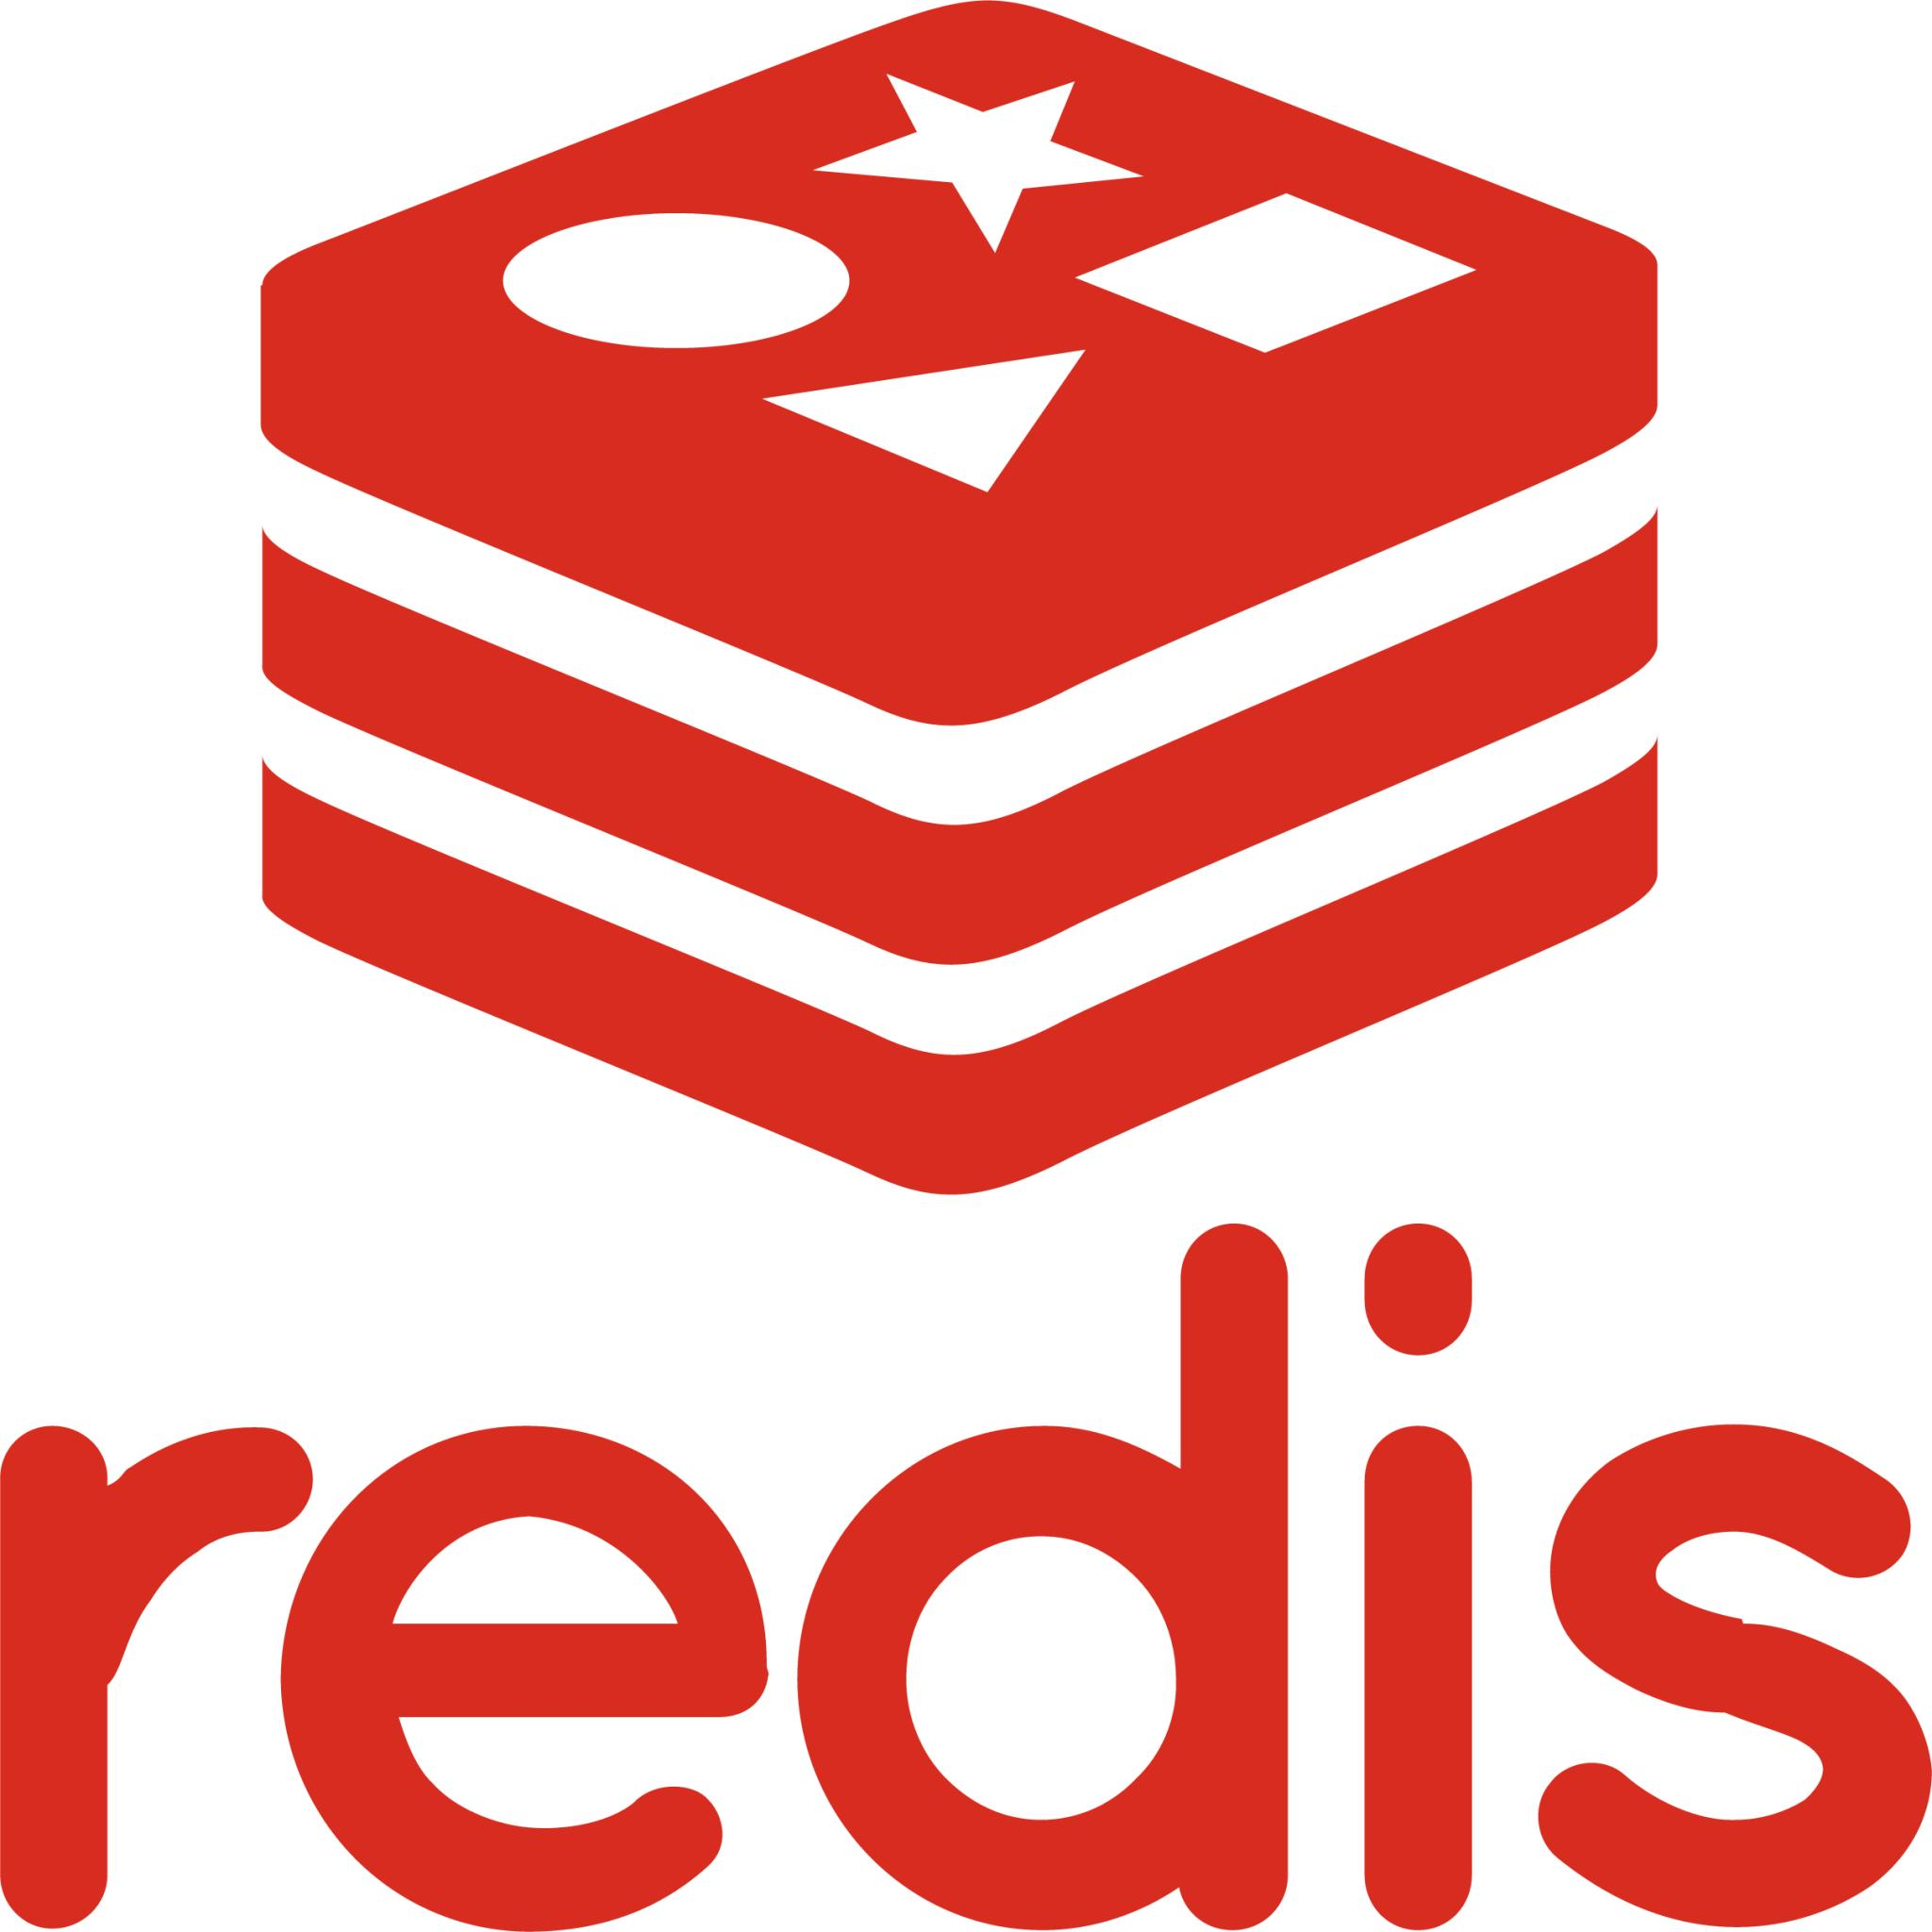
02 系统设计：相关技术栈
前端交互层
后端服务层
数据与算法层
Android 移动端
Jetpack Compose (UI) MVVM 响应式架构
核心业务框架
Spring Boot 3.x MyBatis-Plus (ORM)
关系型数据库
MySQL 8.0 主从架构保障一致性
Web 管理端
Vue 3 Element-Plus 组件库
高性能缓存
Redis 6.0 热点数据/Token存储
推荐与可视化
协同过滤 / 加权评分算法 MPAndroidChart 图表组件
Notes:
接下来介绍系统设计。为了实现上述功能，我采用了前后端分离的架构。
前端方面，Android端使用了最新的Jetpack Compose技术构建响应式UI，管理端则基于Vue3和Element-Plus快速搭建，保证了开发效率和维护性。
后端采用成熟稳定的Spring Boot框架，结合MyBatis-Plus简化开发，并引入Redis缓存处理高频热点数据，显著提升了系统响应速度。
底层数据与算法层面，数据库选用了最广泛使用的MySQL。为了提供精准的内容分发，核心模块使用了“协同过滤”与“加权评分”相结合的混合推荐算法，并利用MPAndroidChart实现了清晰的数据可视化展示。这些技术的组合，既保证了系统的先进性，也兼顾了稳定性和可扩展性。

Slide 6
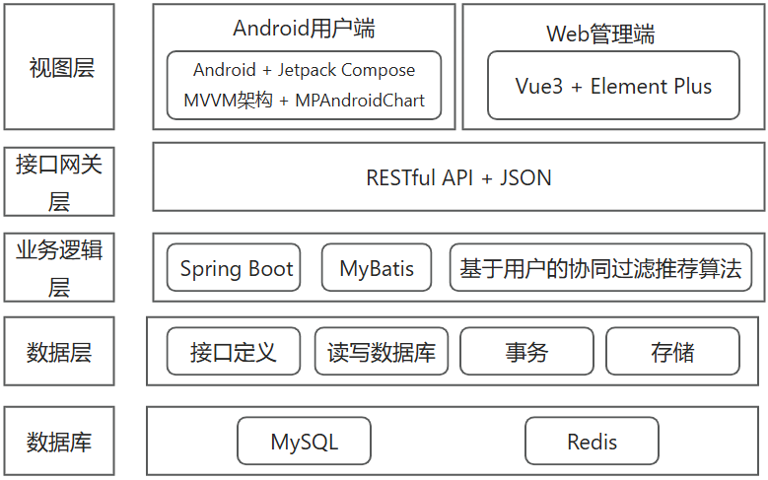
系统整体架构（前后端分离）
▍ 功能模块划分
用户端 APP
Web 管理端
✅健康评估：身体成分分析与问卷测评
✅数据管理：健康指标记录与趋势图
✅运动计划：个性化定制与打卡
✅社交互动：好友挑战与社区分享
⚙️用户管理：账号审核与权限配置
⚙️内容管理：课程发布与知识文章管理
⚙️社区管理：帖子审核与违规内容处理
▍ 架构特点
采用四层架构：视图层 → 接口网关层 → 业务逻辑层 → 数据层，高内聚低耦合，便于后续扩展与维护。
Notes:
在总体设计上，系统采用了经典的前后端分离四层架构，包括表现层、业务逻辑层、数据访问层和数据存储层，各层职责分明，便于维护和扩展。这张功能结构图清晰地展示了系统的两大组成部分：用户端和管理端。用户端主要包含健康评估、数据管理、运动计划和社交互动四大核心模块，全方位满足用户需求；管理端则专注于对平台的用户、内容和社区进行高效管理。这个结构是我在需求分析后独立设计完成的，兼顾了用户体验和运营效率。

Slide 7
核心数据库表设计
技术架构链路
▍用户相关
用户表 · 管理员表 · 关注关系表
客户端接入层
Android (Jetpack Compose) → HTTP/HTTPS → Nginx 网关转发
▍健康数据
健康数据表 · 健康评估表 · 运动计划表 · 运动打卡表
交互与高性能缓存
RESTful API 标准化交互 | Redis 缓存 (用户会话 / 热点健康数据)
▍内容资源
健康食谱表 · 健身视频表 · 调理方案表 · 评估题目表
后端核心服务层
Spring Boot 分层架构：Controller → Service → Mapper → MySQL 持久化
▍社交互动
社交动态表 · 社交评论表 · 收藏表 · 审核记录表
Notes:
这是系统的技术架构图，它展示了客户端如何通过HTTP协议与后端服务进行通信，以及请求在服务端内部的处理流程。为了支撑业务，我设计了16张数据库表，其中用户表、健康数据表、评估记录表和推荐内容表是核心。合理的数据库设计是保证系统数据一致性和高效查询的基础，这部分工作花费了我不少时间进行优化。

Slide 8
02 系统设计：核心算法 - 健康评估模型
加权评分法模型构建
算法实现流程
评估维度：摒弃单一指标，综合考量生理、心理、生活习惯三大核心维度，实现全方位健康画像。
Step 1. 数据获取
用户主动输入、问卷量表及可穿戴设备多维数据同步。
Step 2. 标准化处理
基于预设的行业标准或AI训练阈值，将原始数据统一转换为0-100的标准分。
40%生理维度
体重 / 血压 / 心率等 客观体征指标
30%心理维度
基于量表评估 压力/焦虑/情绪状态
30%生活习惯
饮食结构 / 运动频次 睡眠质量等行为数据
Step 3. 加权计算
代入加权评分公式，计算得出用户的最终健康综合得分。
Step 4. 结果与反馈
根据分数匹配健康等级，并推送针对性的饮食、运动及心理干预建议。
💡 核心公式：健康综合分 = Σ ( 各维度标准化得分 × 对应权重 )
👉 结果输出：根据得分划分为4个健康等级，并智能匹配个性化改善方案。
Notes:
系统的核心之一是健康评估模型。我设计了一种加权评分法，从生理、心理和生活习惯三个维度来综合评估用户的健康状况。其中生理维度占40%权重，心理和生活习惯各占30%。通过这个模型，系统可以给出一个量化的健康分数，并据此提供个性化的改善建议。这个模型的设计和实现是我项目中的一个重点创新工作。

Slide 9
02 系统设计：核心算法 - 个性化推荐
▍ 协同过滤推荐算法 (Collaborative Filtering)
算法核心优势
核心思想：“物以类聚，人以群分”
基于用户行为数据（收藏、点赞、浏览），挖掘用户潜在的兴趣关联，寻找相似用户（邻居），将邻居喜欢的优质内容推荐给目标用户。
发现“惊喜”
跳出用户已知兴趣范围，挖掘并推荐潜在偏好，提升内容消费的“惊喜感”。
🛠️ 关键实现步骤：
① 构建用户-物品评分矩阵，记录用户对健康内容的偏好值； ② 利用余弦相似度算法计算并排序用户间的相似度； ③ 聚合邻居偏好，生成Top-N推荐列表。
高通用性
不依赖对内容本身的理解和特征提取，对不同类型的健康内容具有广泛适用性。
💡 冷启动策略：结合“注册体质标签 + 健康目标”进行内容匹配，同时辅以全站热门内容推荐，解决新用户无历史行为数据的问题。
Notes:
另一个核心算法是个性化推荐。我采用了经典的协同过滤算法，通过分析用户行为来发现相似用户，并进行推荐。为了解决新用户的冷启动问题，我设计了基于用户标签和热门内容的兜底策略。这个算法的实现，显著提升了APP内容推荐的精准度和用户粘性，是我在后端开发中的一项关键工作。

Slide 10
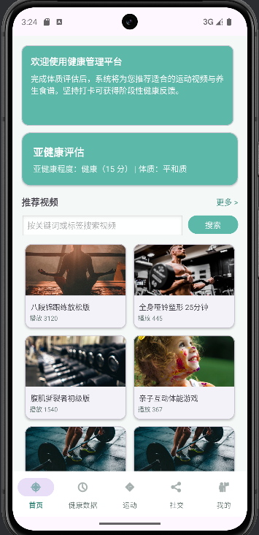
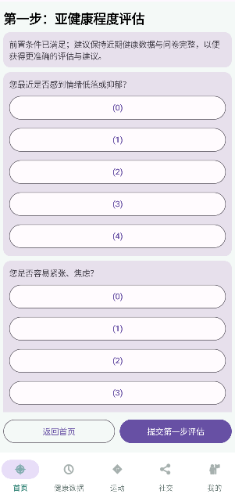
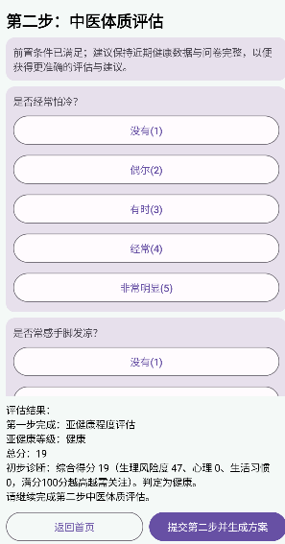
多场景健康评估
多场景健康评估体系
涵盖首页入口、亚健康及中医体质多维评估场景，全方位覆盖用户健康自检需求：
Notes:
接下来是系统实现部分，这部分最能体现我的工作量。首先是用户端的核心功能。
左边展示的是APP的首页功能。在这里，用户可以快速完成中医体质与亚健康状态的综合评估。系统后台会基于评估结果，并结合协同过滤算法，为用户动态生成并推送高度个性化的健康资讯、饮食建议以及运动方案，真正做到“千人千面”。
右边是健康数据管理模块。为了满足用户全场景的健康记录需求，我设计了支持多源数据聚合的功能：既支持用户手动输入，也能通过接口同步智能穿戴设备的数据，涵盖步数、心率、睡眠等维度。所有的数据都以可视化的图表形式呈现，让用户能直观看到健康指标的变化趋势。此外，我还集成了AI健康助手，能够实时解答用户简单的健康疑问。
这两个模块的界面UI设计、交互逻辑以及后台接口的对接与调试，均由我独立负责完成。

Slide 11
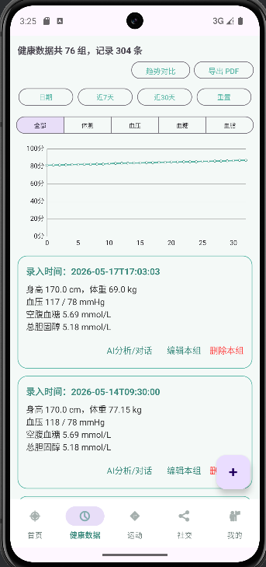
健康数据可视化看板
全维数据可视化看板
整合医疗、运动、睡眠等多源异构数据，打破数据孤岛。通过交互式图表直观呈现心率、步数、睡眠质量等核心健康指标的动态变化趋势，让健康状态一目了然。
多源聚合
一站式汇总 全场景记录
趋势洞察
追踪指标变化 发现潜在风险
直观可视
极简图表设计 关键信息秒懂
Notes:
这是健康数据可视化页面，用户可以清晰地看到自己各项健康指标的变化趋势，帮助他们更好地了解自己的健康状况。通过整合医疗、运动、睡眠等多源数据，我们打破了数据孤岛，让信息聚合在一个界面上。同时，直观的图表设计让用户能够一眼发现健康趋势中的潜在风险，为健康管理提供有力的数据支撑。

Slide 12
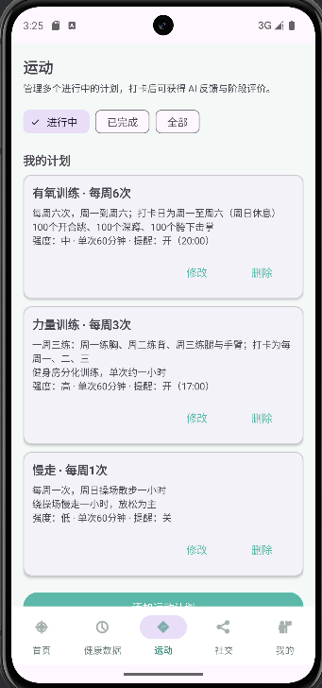
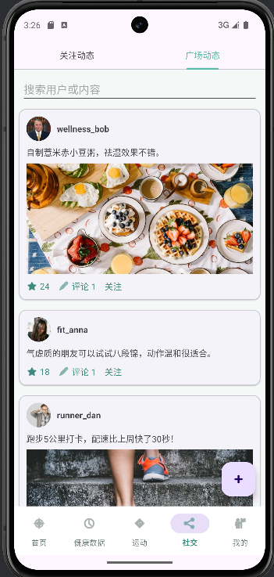
运动管理与社交互动
运动计划制定与管理页面
社交广场与动态互动页面
Notes:
继续看用户端的实现。这是运动计划模块，用户可以在这里制定和跟踪自己的运动目标。这是社交互动模块，用户可以在这里分享健康动态，与其他用户互动。这两个模块的开发，特别是社交功能的后端逻辑和数据库设计，是我工作量的重要组成部分。

Slide 13
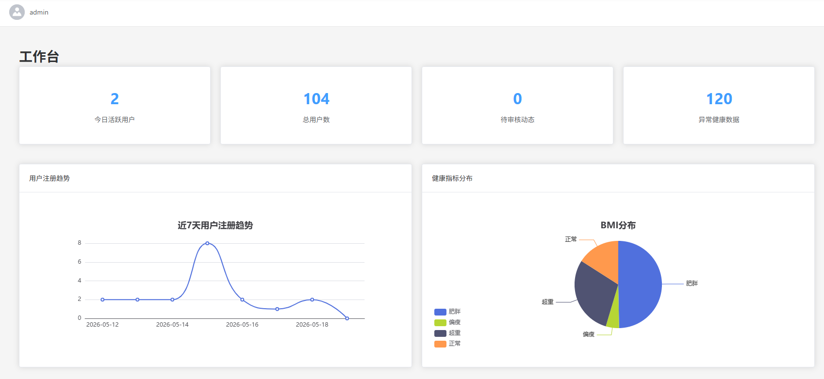
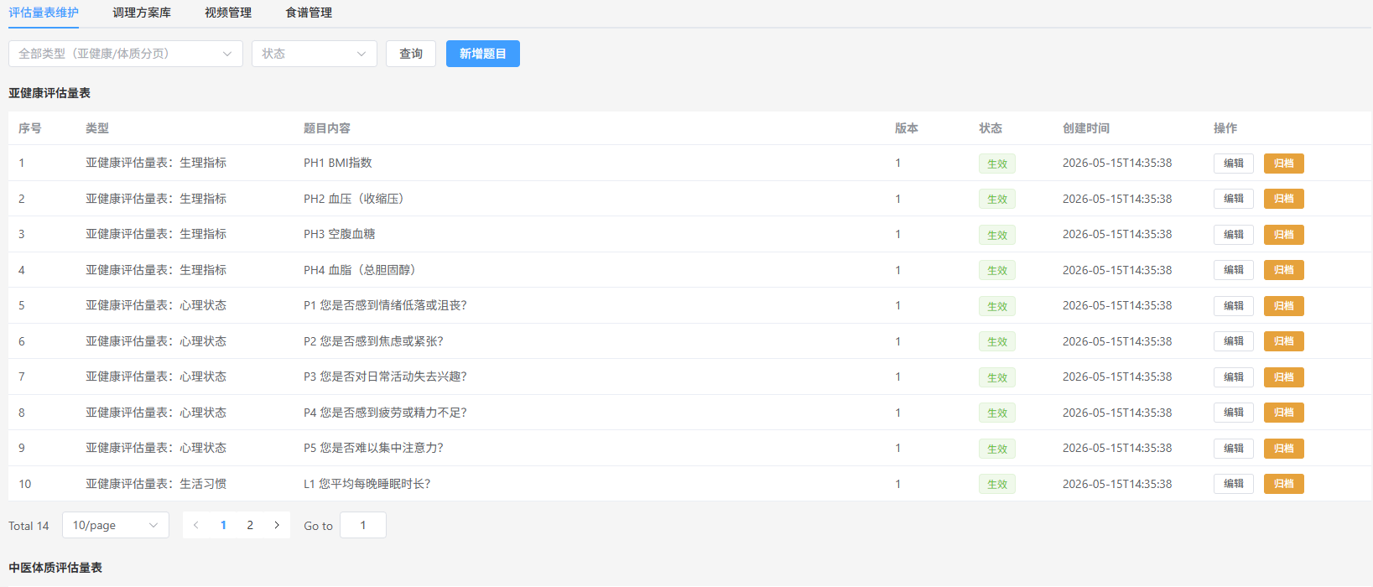
Web管理端核心功能
系统工作台与用户管理
评估量表与内容规则维护
• 集成系统工作台总览，实时监控平台核心指标与用户动态，提升管理效率。
• 精细化管理用户全生命周期，涵盖注册审核、角色权限配置及画像分析。
• 可视化配置健康评估量表题库与计分规则，支持模型动态迭代。
• 规范化管理科普资讯与运动饮食方案，保障内容的专业度与合规性。
图8：管理端工作台与用户管理页面截图
图9：评估量表与内容规则维护页面截图
Notes:
除了用户端，我还开发了配套的管理端。这是管理端的用户管理界面，管理员可以在这里查看用户数据。这是内容管理界面，用于维护APP内的各种健康内容。管理端基于Vue3和Element-Plus开发，实现了对整个平台的后台管理，这也是我独立完成的工作。

Slide 14
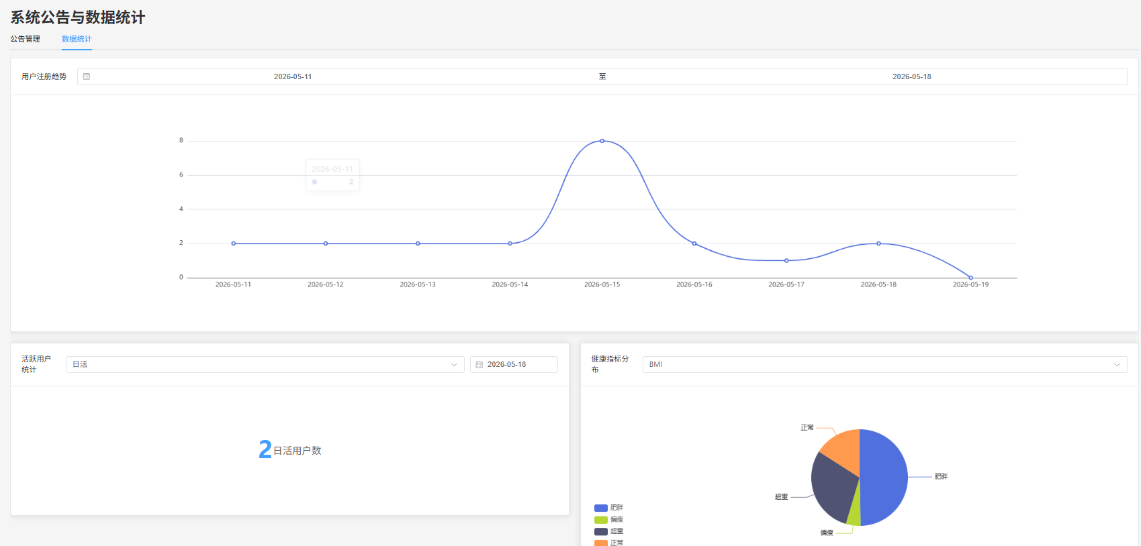
03平台运营数据统计看板
社区运营数据统计
实时查看社区活跃度、用户增长趋势、内容发布量等关键运营数据，辅助决策。
Notes:
本页重点展示平台运营数据统计看板。通过该看板，可实时查看社区活跃度、用户增长趋势及内容发布量等关键指标，为运营决策提供数据支持。

Slide 15
技术亮点：前后端分离与API设计
前后端分离架构
安全与规范
采用RESTful API架构，彻底打破传统开发模式中的耦合限制，让前端与后端团队能够并行独立开发，显著提升整体协作效率。同时，清晰的职责边界极大增强了系统的可维护性与扩展性，为后续迭代打下坚实基础。
• 集成JWT 身份验证机制，建立严格的鉴权流程，确保所有接口调用来源可信，有效保障用户敏感数据与隐私安全。
• 制定并产出标准化的接口文档，清晰定义了每一个接口的参数、请求格式与响应数据结构，极大降低了团队间沟通成本，提升开发一致性。
Notes:
在技术实现上，我们采用了前后端分离架构，通过RESTful API进行通信，并使用JWT保证接口安全。清晰的API文档也为开发过程提供了便利，这些工作体现了我对现代软件工程规范的理解和应用。

Slide 16
04 测试与总结：系统测试与结果
测试目的
内容与结果
最终结论
全方位验证系统核心能力，确保上线后的稳定性与可靠性，重点关注以下维度：
• 功能完整性与准确性 • 性能指标是否达标 • 数据传输与存储的安全性
🔹 功能性测试 覆盖前后端核心流程，50+个黑盒测试用例全部通过
🔹 非功能性测试 • 性能：核心接口响应 <200ms • 兼容：主流Android机型适配良好 • 安全：成功防御SQL注入/XSS攻击
经过完整的测试验证，系统已具备投入正式使用的条件。
✅ 功能完整且逻辑闭环 ✅ 运行环境稳定可靠 ✅ 综合性能优良 ✅ 完全符合设计预期
Notes:
为了确保系统质量，我进行了全面的测试。功能测试覆盖了所有核心模块，所有测试用例均通过。非功能性测试也表明，系统在性能、兼容性和安全性方面都达到了设计标准。测试结果证明，我开发的系统是稳定可靠的。

Slide 17
04 测试与总结：总结与展望
🎯 项目总结
⚠️ 现存不足
• 硬件联动：尚未接入智能手环等可穿戴设备，健康数据采集依赖手动输入，便捷性受限。 • AI能力：健康助手功能较为基础，缺乏多轮对话和复杂的推理能力。 • 算法优化：协同过滤算法在处理“冷启动”场景时，推荐精准度有较大提升空间。
核心功能完整落地 成功设计并实现了一套基于Android的个人健康管理系统，功能闭环完整，达成了预期的所有开发目标。
中西结合的创新尝试 创新性地将中医体质辨识与现代健康管理相结合，为亚健康人群提供了科学、便捷的健康状态管理工具。
🚀 未来展望
• 万物互联：打通与主流智能穿戴设备的连接，实现体征数据的实时自动同步。 • 智能升级：引入大语言模型，增强AI健康助手的语义理解与生成能力，提供个性化方案。 • 算法升级：引入混合推荐算法，解决冷启动问题，进一步提升健康内容的推荐匹配度。
技术能力显著提升 通过全流程开发，深入掌握了Spring Boot + Android的前后端分离开发模式及相关技术栈的应用。
Notes:
最后，对我的工作进行总结与展望。本次毕业设计，我成功开发了一套完整的健康管理APP，并实现了预期的创新点。当然，项目也存在一些不足，比如尚未接入智能设备，AI功能有待加强。未来，我希望能在这些方面进行改进，进一步完善系统功能。

Slide 18

感谢聆听
敬请各位评委老师批评指正
THANKS
Notes:
我的汇报到此结束。感谢各位评委老师的聆听，恳请各位老师批评指正。谢谢大家！

